Slide 2
Операції мови C#: is, as, поглинання null та інші спеціальні операції. Перетворення типів. Перевірка рівності об’єктів. Перевантаження операцій. Методи-індексатори.
МІНІСТЕРСТВО ОСВІТИ І НАУКИ УКРАЇНИ
ЛЬВІВСЬКИЙ НАЦІОНАЛЬНИЙ УНІВЕРСИТЕТ ІМЕНІ ІВАНА ФРАНКА
Факультет прикладної математики та інформатики
(повне найменування назва факультету)
Кафедра дискретного аналізу та інтелектуальних систем
(повна назва кафедри)
Львів – 2026

Slide 3
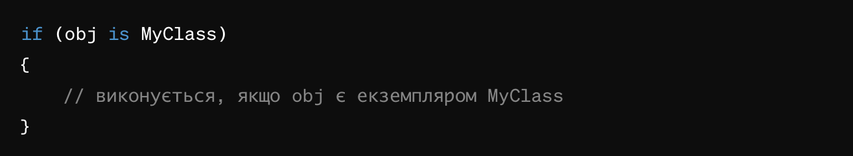
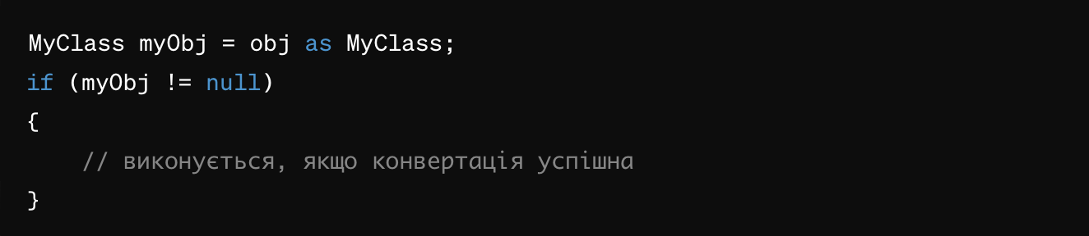
Операції мови C#:
Notes:
is оператор:
Використовується для перевірки, чи є об'єкт екземпляром певного класу або типу.
as оператор:
Використовується для конвертації типів, при цьому якщо конвертація неможлива, повертає null.

Slide 4
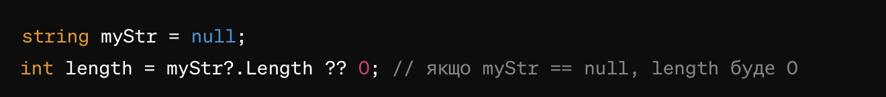
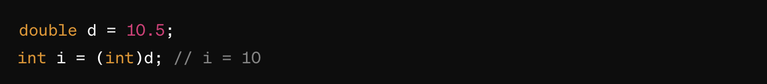
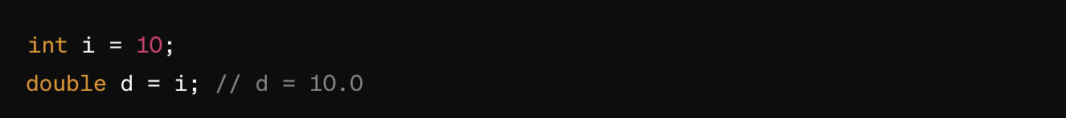
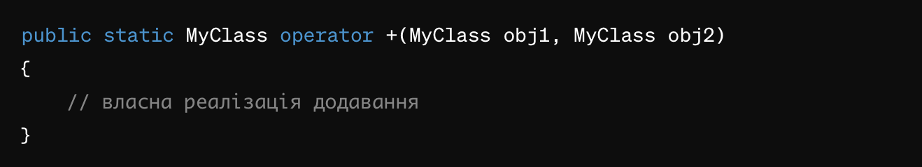
Операції мови C#:
Notes:
Поглинання null:
Деякі операції автоматично обробляють null значення без виклику винятку.
Явне перетворення:
Використовується, коли компілятор не може автоматично конвертувати один тип в інший.
Неявне перетворення:
Коли конвертація можлива без втрати даних.
Перевантаження операторів дозволяє визначити власне поведінку операцій для ваших типів.

Slide 5
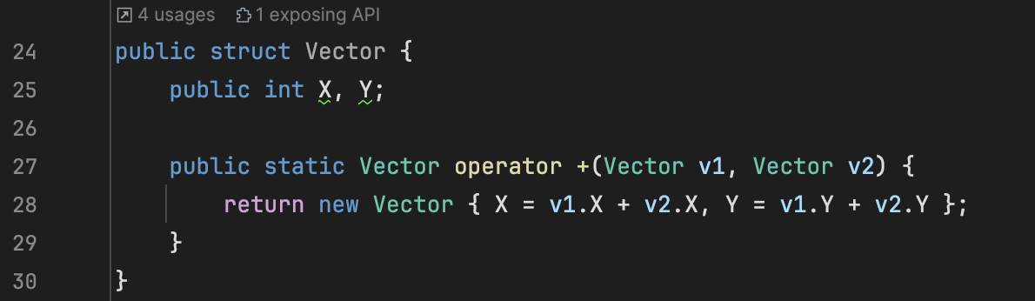
Перевантаження операцій:
Notes:
Класи (class):
Спосіб зберігання в пам'яті:
Класи є типом посилання(reference type).
Екземпляри класів зберігаються в купі пам'яті (heap).
При створенні екземпляру класу, пам'ять виділяється в залежності від об'єму даних та часу життя.
Передача параметрів:
При передачі класу в якості параметра в метод або функцію, передається посилання на екземпляр класу, а не сам екземпляр.
Це означає, що зміни в об'єкті, переданому в метод, впливають на оригінальний об'єкт.
Наслідування:
Класи підтримують успадкування (inheritance), тобто можуть мати базові класи і похідні класи.
Використання:
Використовуються для представлення складних об'єктів з багатьма властивостями і методами.
Зазвичай використовуються для моделювання реальних об'єктів (наприклад, людей, автомобілів, замовлень тощо).
Структури (struct):
Спосіб зберігання в пам'яті:
Структури є значимим типом (value type).
Екземпляри структур зберігаються безпосередньо в стеку пам'яті (stack).
Пам'ять виділяється безпосередньо для самого об'єкта.
Передача параметрів:
При передачі структури в якості параметра в метод або функцію, передається копія структури, а не посилання на неї.
Це означає, що будь-які зміни в структурі впливають тільки на копію, а не на оригінал.
Успадкування:
Структури не підтримують успадкування (inheritance).
Використання:
Використовуються для представлення простих даних з декількома властивостями.
Часто використовуються для оптимізації пам'яті, особливо коли структури мають невеликий розмір.
Добре підходять для представлення значень, таких як координати, дата, час тощо.

Slide 6
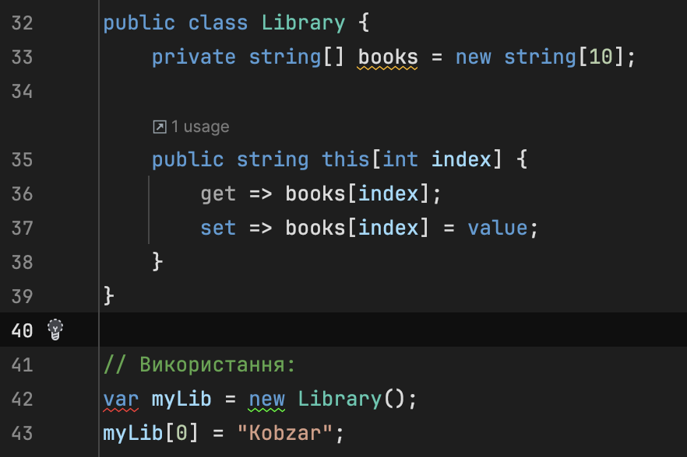
Методи-індексатори
Notes:
Індексатори дозволяють звертатися до об'єкта класу так само, як до елемента масиву, використовуючи квадратні дужки [].

Slide 7
Питання?

Slide 8
Дякую за увагу

